Slide 1
Women for Leaders
Premium Leadership Program
Strategiskt ledarskap
27-28 januari 2022

Slide 2
Att landa in en ny roll

Slide 3
Förändra
Förbättra
Göra skillnad

Slide 5
Startpunkten i Pysslingen förskolor
6 augusti 2018
Sveriges äldsta och största fristående förskoleaktör
1,2 mrd omsättning och ~3 000 medarbetare
Vuxit genom förvärv och nystarter, lite gemensamt inom Pysslingens 115 förskolor
Del av AcadeMediakoncernen sedan 2011
Välkänt men otydligt varumärke
Få gemensamma erbjudanden och processer
Ojämn och sjunkande lönsamhet
Ojämn kvalitet
Missnöje med omorganisation genomförd 2015
Stor distans mellan huvudkontor och verksamhet, staber och linjen

Slide 7
Diskutera med personen bredvid
Hur har du gjort för att skapa dig en uppfattning om nuläget när du landat i ny roll/ny organisation?

Slide 8
Resan så här långt
År 1 18/19
Ändringar i ledningsgruppen
Besöka verksamheterna, lära känna nyckelpersoner
Tydligare mål och inriktning, tydligare roller
Rekrytering av Marknadschef
Supportfunktioner närmare verksamheten - förenkling
Avveckling av 10% av förskolorna
2 nystarter
Ny varumärkesplattform
År 2 19/20
Tydlig förankrad vision och mål
Mer integrerad verksamhet
Ändringar områdesledningarna
Tydligare ekonomistyrning
HR-grunder på plats
2 nystarter och två förvärv
Ny grafisk profil och tydligare erbjudanden – maskotarna Pyss & Ling
Utökad digital kompetens, digital ”hygien” och utveckling av marknadsföring
År 3 20/21-
Fokus på att stärka positionen som föräldrars partner även utan för förskolan
Nya hemsidor
Ny digital plattform
Fortsatt paketering av erbjudande
Utveckling av nya tjänster
Fokus på tillväxt att hitta möjliga platser för nystarter och förvärv
Fortsatt arbete med medarbetarkulturen

Slide 9
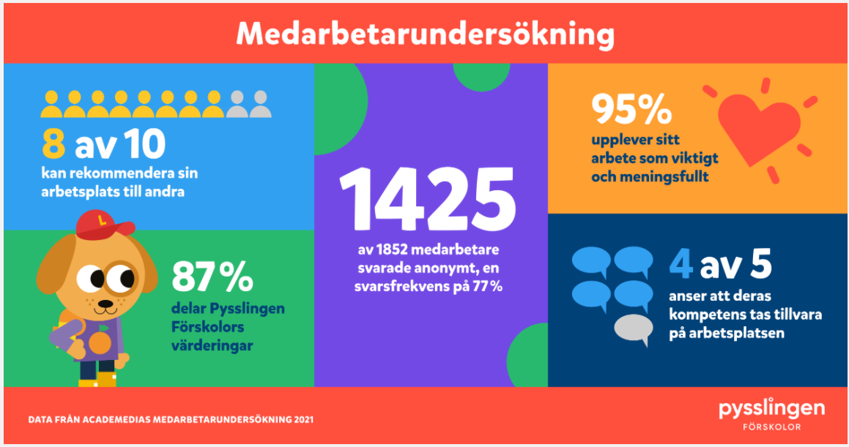
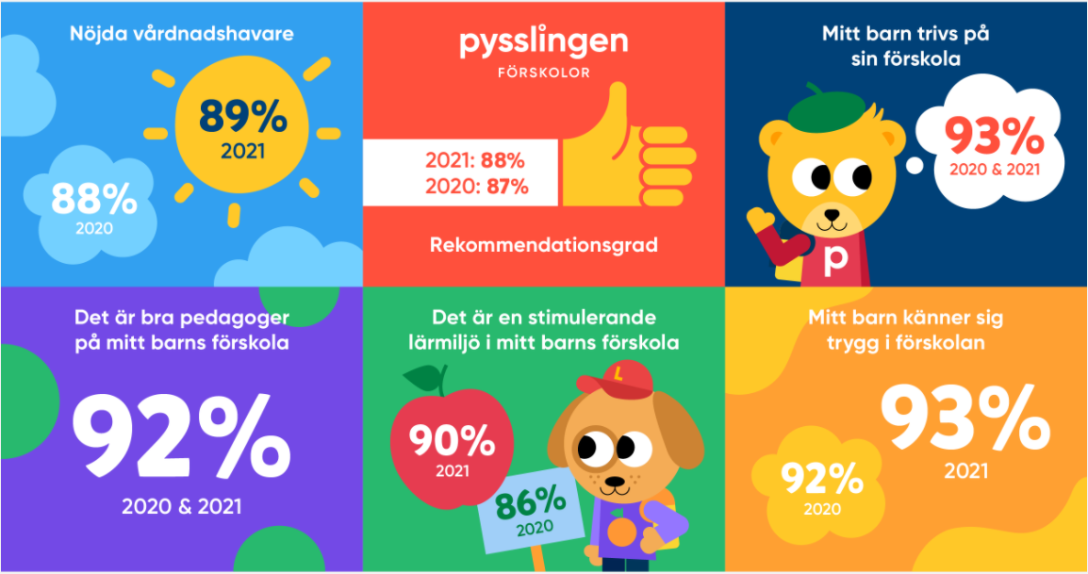
Resultat
Ökad lönsamhet
Ökad rekommendationsgrad bland föräldrar
Mer nöjda chefer i verksamheten

Slide 10
Lärdomar
Tempo – antal parallella förändringar
Rätt personer, timing för byte
Kulturella förutsättningar, historia

Slide 11
Utmaningar framöver
Svårare marknadsförutsättningar
Högre konkurrens
Kulturförändring
Kommersialisera nya tjänster

Slide 12
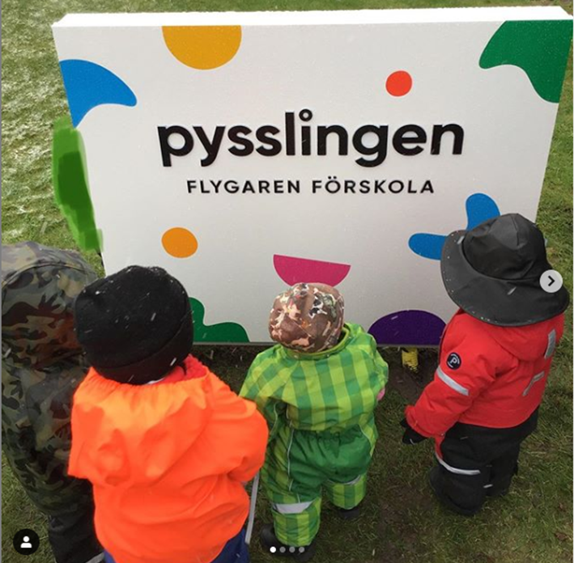
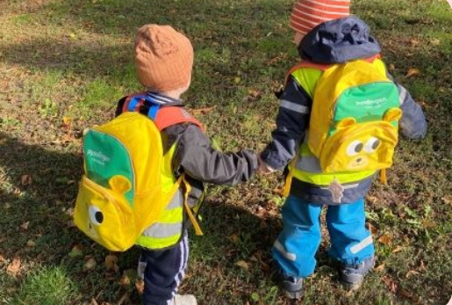
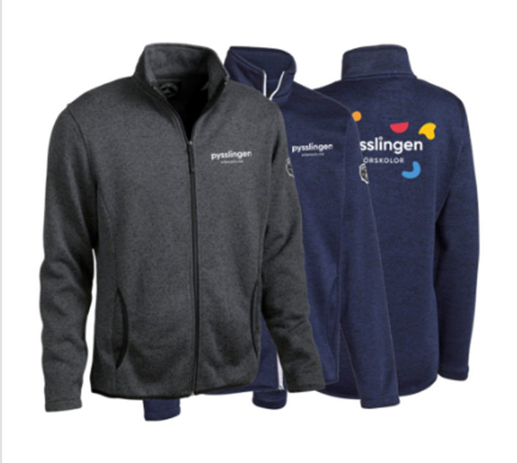
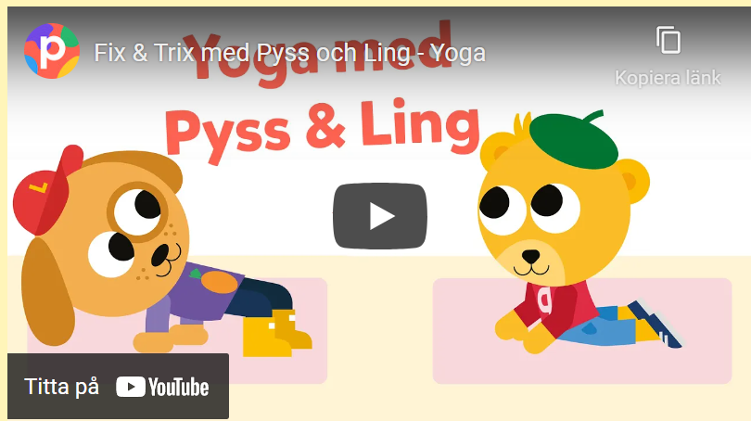
Frågor och reflektioner

Slide 13
FÖRSK0LOR

Slide 14
Notes:
Möjliga frågor
Hur gör man för att få ett styrelseuppdrag?
Vad ska man tänka på inför att man tar ett styrelseuppdrag?
Hur påverkar styrelsens sammansättning arbetet?
Vilka frågor diskuteras ofta i en styrelse?
Hur har styrelsearbetet förändrats de senaste åren?
Viktiga kompetenser i en styrelse?
SOs roll
Exempel på svåra situationer/frågeställningar i en styrelse
Byta av VD
Utvärdering av styrelsen och VD
Styrelser i olika typer av bolag noterat/PE/entreprenör/NGO/ägarbolag
Styrelsemedlemmar i andra uppdrag i bolaget
Avsluta mötet utan tjänstemän
Tidsåtgång/insats

